Slide 1
ОРГАНИЗАЦИЯ ДЕЯТЕЛЬНОСТИ
ВСЕРОССИЙСКОГО ДЕТСКО-ЮНОШЕСКОГО ВОЕННО-ПАТРИОТИЧЕСКОГО
ОБЩЕСТВЕННОГО ДВИЖЕНИЯ «ЮНАРМИЯ» В ОБРАЗОВАТЕЛЬНЫХ ОРГАНИЗАЦИЯХ

Slide 2
ВСЕРОССИЙСКОЕ ДЕТСКО-ЮНОШЕСКОЕ ВОЕННО-ПАТРИОТИЧЕСКОЕ ОБЩЕСТВЕННОЕ ДВИЖЕНИЕ
«ЮНАРМИЯ»
Юнармейское движение создается в соответствии с решением Президента Российской Федерации в качестве одного из направлений деятельности Общественно-государственной детско-юношеской организации «Российское движение школьников»
Цели юнармейского движения:
участие в реализации государственной молодежной политики
Российской Феде­рации;
всестороннее развитие и совершенствование личности детей и
подростков, удов­летворение их индивидуальных потребностей в
интеллектуальном, нравственном и физи­ческом совершенствовании;
повышение в обществе авторитета и престижа военной службы;
сохранение и приумножение патриотических традиций;
формирование у молодежи готовности и практической способности к выполне­нию гражданского долга и конституционных обязанностей по защите Отечества

Slide 3
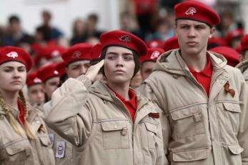
ВСЕРОССИЙСКОЕ ДЕТСКО-ЮНОШЕСКОЕ ВОЕННО-ПАТРИОТИЧЕСКОЕ ОБЩЕСТВЕННОЕ ДВИЖЕНИЕ
«ЮНАРМИЯ»
По форме
всероссийское
дет­ско-
юношеское
общественное движение
военно-патриотическое
«ЮНАРМИЯ»
объединением
является общественным
физических
и юридических лиц -
общественных объедине­ний, созданным на основе совместной деятельности для достижения уставных целей.
Инициатива
организации
создания
«Юнармия»
молодежной
принадлежит
Минист­ру обороны
РФ генералу армии
Сергею Шойгу

Slide 4
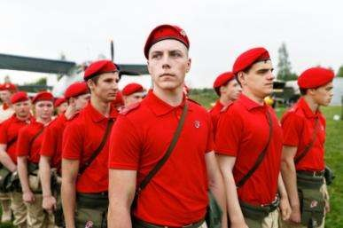
ВСЕРОССИЙСКОЕ ДЕТСКО-ЮНОШЕСКОЕ ВОЕННО-ПАТРИОТИЧЕСКОЕ ОБЩЕСТВЕННОЕ ДВИЖЕНИЕ
«ЮНАРМИЯ»
Участником движения может стать каждый в возрасте от 8 лет, граждане Россий­ской Федерации, а также юридические лица - общественные объединения, выразившие поддержку целям Движения и (или) его конкретным акциям. Участие в Движения и выход из него является добровольным
Структуру Движения составляют Региональные и Местные отделения (Юнармейскиие отряды).

Slide 6
ВСЕРОССИЙСКОЕ ДЕТСКО-ЮНОШЕСКОЕ ВОЕННО-ПАТРИОТИЧЕСКОЕ ОБЩЕСТВЕННОЕ ДВИЖЕНИЕ
«ЮНАРМИЯ»
В Пермском крае, по решению Главного штаба движения, Региональное отделение ВВПОД «ЮНАРМИЯ» Пермского края приобрело статус юридического лица.
Начальник регионального штаба ВВПОД «ЮНАРМИЯ» Пермского края - Сидоров Игорь Зимальдович, раб. телефон: 8(342)237-56-92, мобильный телефон - +7-964-189-82-31.

Slide 7
СТРУКТУРАЯ СХЕМА СОЛИКАМСКОГО ОТДЕЛЕНИЯ ВСЕРОССИЙСКОГО ДЕТСКО-ЮНОШЕСКОГО
ВОЕННО-ПАТРИОТИЧЕСКОГООБЩЕСТВЕННОГО ДВИЖЕНИЯ «ЮНАРМИЯ»
СЛЕТ
Соликамского отделения Всероссийского детско-юношеского
военно-патриотического общественного движения «Юнармия»
Начальник штаба
Ревизор городского отделения
Заместитель Начальника штаба Секретарь
ГОРОДСКОЙ ГЛАВНЫЙ ШТАБ
Сектор
туристско-
краеведческого направления
Сектор
физкультурно- спортивной подготовки
Сектор военной
подготовки
Сектор музейной работы
Сектор патриотического и гражданского волонтерства
Проектная команда:
МАОУДО ЦДТ«Кристалл»
МАОУДО «ЦТРиГО«РОСТ»
МАОУ «СОШ №7»
МАОУ «СОШ №9»
МАОУ «ООШ №10»
Проектная команда:
МАОУ ДО ДООЦ
«Лесная сказка»
МАОУДО ДЮСШ
«СТАРТ»
Проектная команда:
МАОУДО ДДТ«Речник»
МАОУ «СОШ №1»
МАОУ «СОШ №2»
МАОУ «СОШ №12»
Проектная команда:
МАОУ «Гимназия №2»
МАОУ «СОШ №4»
МБОУ «ООШ №16»
МАОУ «СОШ №17»
Проектная команда:
МБОУДО «ДБЭЦ»
МАОУ «Гимназия №1»
МБС(к)ОУ №1
МБС(к)ОУ №2
Штаб отряда
ОТРЯДЫ
Начальник штаба отряда

Slide 8
ОРГАНИЗАЦИОННЫЕ МЕХАНИЗМЫ СОЗДАНИЯ ОТРЯДОВ ЮНАРМИИ В ОБРАЗОВАТЕЛЬНОЙ ОРГАНИЗАЦИИ
Повестка:
о создании юнармейского отряда;
о принятии решений по признанию Устава движения;
о выборе модели организации Юнармии в ОО;
выборы начальника штаба юнармейского отряда,
заместителя, ревизора отряда;
выборы членов штаба юнармейского отряда;
о вступлении в движение «ЮНАРМИЯ».
1
Учредительное собрание ОО
2
Приказ о соз­дании на базе
организации отряда/отрядов
Юнармии
определяет ответственных за коор­динацию деятельности движения в ОО
Выборы членов Штаба (3-5 чел.)
Создание отличительных знаков отряда: название, девиз, эмблема, песня, отражающие специфику
отряда
Торжественное посвящение в ряды юнармейцев
Разработка плана-графика на учебный год
3
Формирование отрядов
4
Организация комнаты Юнармейца
за основу может быть взят кабинет ОБЖ
организовать приобретение формы для членов
юнармейского отряда

Slide 9
1
В ОО создается один сводный
2
юнармейский отряд.
Отряд фактически существует как детское объе­динение и выполняет все функции и задачи в соответствии с Уставом Юнармии. Отряд входит в систему самоуправления ОО. План рабо­ты юнармейского отряда
Создание специализированных
юнармейских классов .
Целый класс с согласия родителей и детей формируется как юнармейский отряд.
является частью плана воспитательной работы образовательной организации.
МОДЕЛИ ОРГАНИЗАЦИИ СИСТЕМЫ РАБОТЫ ЮНАРМЕЙСКОГО
ДВИЖЕНИЯ В ОБРАЗОВАТЕЛЬНОЙ
ОРГАНИЗАЦИИ
3
4
Формирование отрядов на уровне
Организация краткосрочных
классов или среди параллелей, где из числа желающих (минимум 4 человека)
курсов по выбору «знакомство с Юнармией»
фор­мируется юнармейский отряд. В
По прохождению такого курса в
каждом отряде выбирается командир. Из числа всех ко­мандиров формируется
образовательной организации может
числа
быть создан отряд из
Штаб юнармейцев образовательной
обучающихся, прошедших курс
организации.

Slide 10
НАПРАВЛЕНИЯ ДЕЯТЕЛЬНОСТИ ОТРЯДОВ ДВИЖЕНИЯ «ЮНАРИМЯ»
Туристско-
краеведческое
Физкультурно-
спортивное
Военно-
историческое
Патриотическое и гражданское
волонтерство
Военная подготовка
Поисковая деятельность
Другие, исходя из специфики
образовательной
организации
Музейная работа

Slide 11
Системность
Выстраиваемая работа должна носить всесторонний характер и не быть одноразовым явлением.
Интеграция
Формирование детского сообщества возможно при сотруд­ничестве разных отрядов из других образовательных
организаций, других районов, горо­дов, регионов
Сотрудничество
содействие. Деятельность членов отряда должна выстраиваться на
основе сотрудничества, совместного
принятия решений, принципах
коллективизма
Принципы,
которые необходимо учитывать при
организации деятельности отрядов Юнармии
в образовательной организации
Погруженность
Наиболее эффективной является та
деятельность, в которой можно
проживать, моделировать ее с учетом собственных знаний и способностей, прове­рять, играть в нее
Самостоятельность
При работе необходимо рассматривать
зоны ближайшего развития каждого члена отряда, создавать возможность для
проявления соб­ственной
индивидуальности, раскрытия талантов и способностей

Slide 12
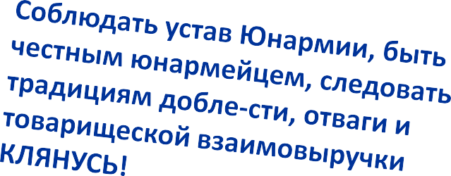

Slide 13
В Соликамское отделение Всероссийского детско-юношеского военно-патриотического
общественного движения «Юнармия»
заявление.
Я,
ученик(ученица)
класса, прошу за­числить
меня в
члены Всерос­сийского детско-юношеского военно-патриотического общественного движения «Юнармия». С текстом клятвы юнармейца ознакомлен(а) и готов (а) к исполнению.
Дата Подпись

Slide 14
ФОРМА ОДЕЖДЫ И СИМВОЛИКА ЮНАРМИИ
ФИЛОСОФИЯ СОЗДАНИЯ СИМВОЛА «ЮНАРМИЯ»
На Руси изображение двуглавого орла появилось в XV веке на печати Великого князя московского Ивана III Васильевича. Орёл становится гербом и символом Государства Российского.

Slide 15
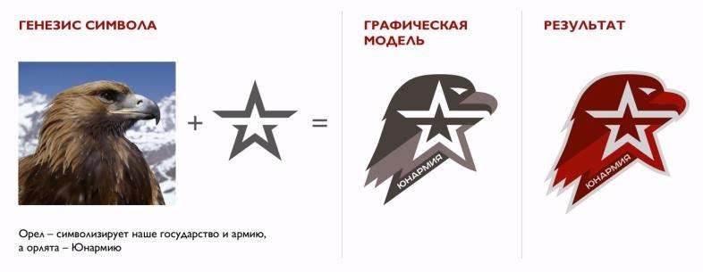
ФОРМА ОДЕЖДЫ И СИМВОЛИКА ЮНАРМИИ
ГЕНЕЗИС СИМВОЛА
Орел - символизирует наше государство и армию, а орлята - Юнармию

Slide 16
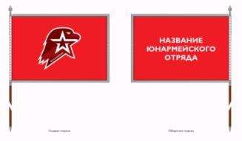
ФОРМА ОДЕЖДЫ И СИМВОЛИКА ЮНАРМИИ
ЗНАКИ И ФЛАГ ЮНАРМЕЙСКОГО ДВИЖЕНИЯ

Slide 17
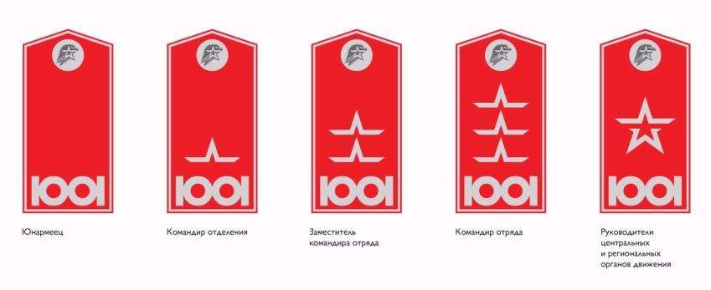
ФОРМА ОДЕЖДЫ И СИМВОЛИКА ЮНАРМИИ

Slide 18
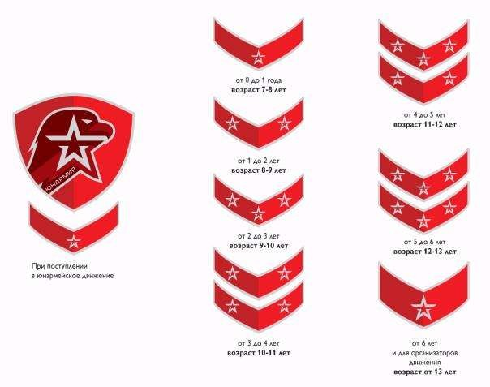
ФОРМА ОДЕЖДЫ И СИМВОЛИКА ЮНАРМИИ
НАРУКАВНЫЕ НАШИВКИ ПО ПЕРИОДАМ УЧАСТИЯ В ЮНАРМЕЙСКОМ ДВИЖЕНИИ

Slide 19
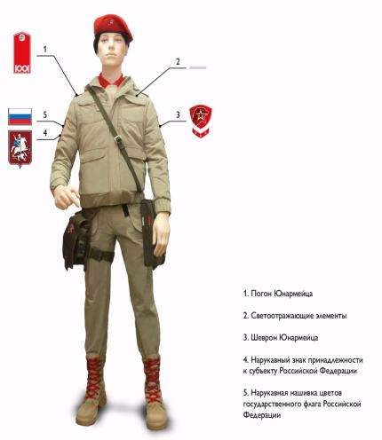
ФОРМА ОДЕЖДЫ И СИМВОЛИКА ЮНАРМИИ

Slide 20
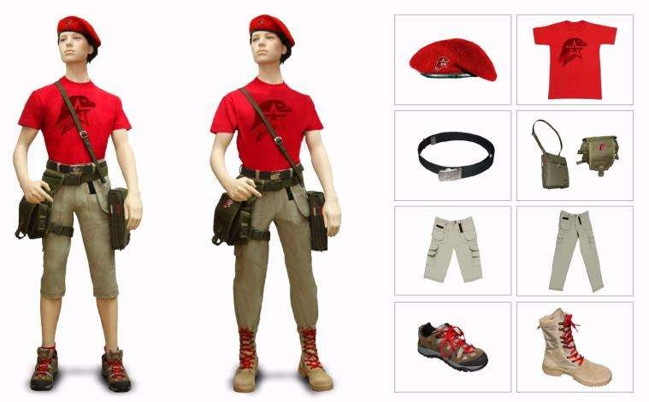
ФОРМА ОДЕЖДЫ И СИМВОЛИКА ЮНАРМИИ

